Slide 1
TÉCNICAS AUTOMAQUILLAJE

Slide 2
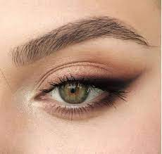
Delineado difuminado

Slide 3
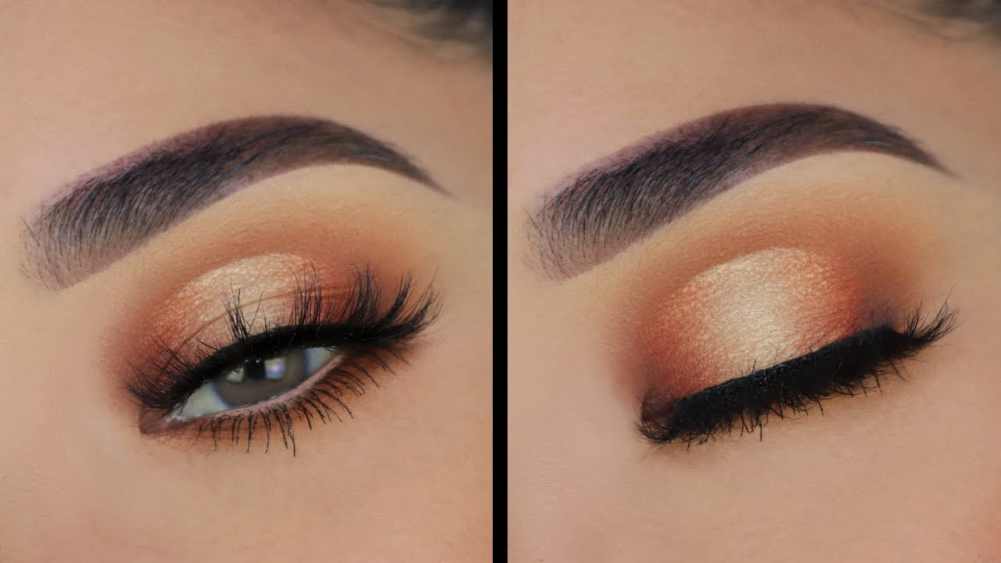
Halo eyes

Slide 4
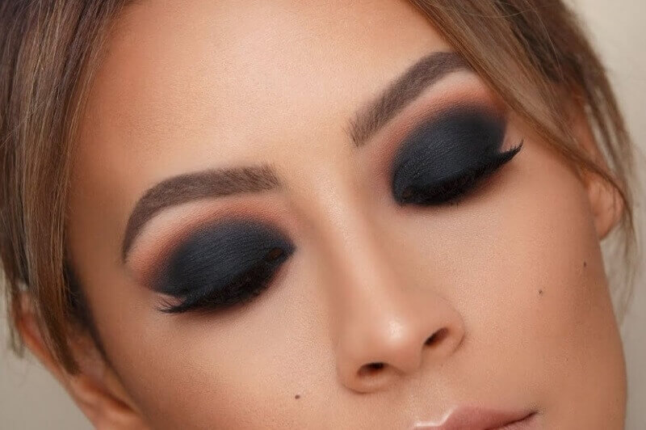
Ahumado clásico

Slide 5
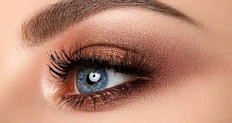
Ahumado para diario

Slide 6
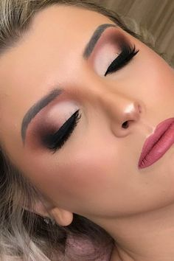
Semi cut crease

Slide 7
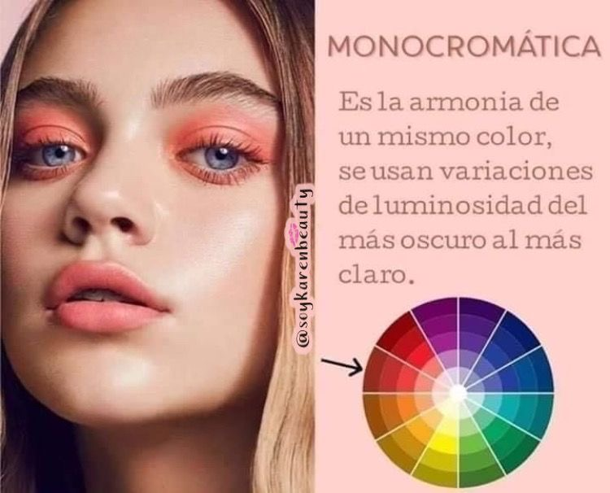
MONOCROMÁTICA

Slide 8
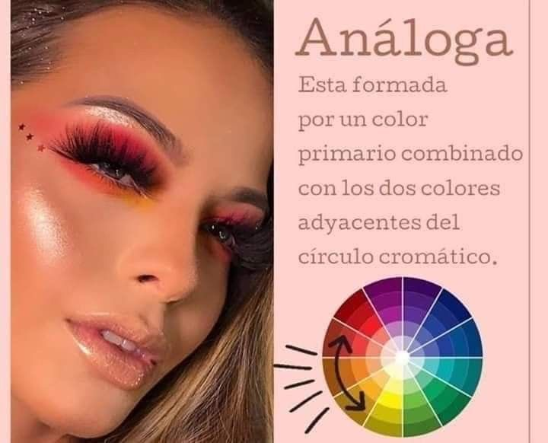
ANALOGA

Slide 9
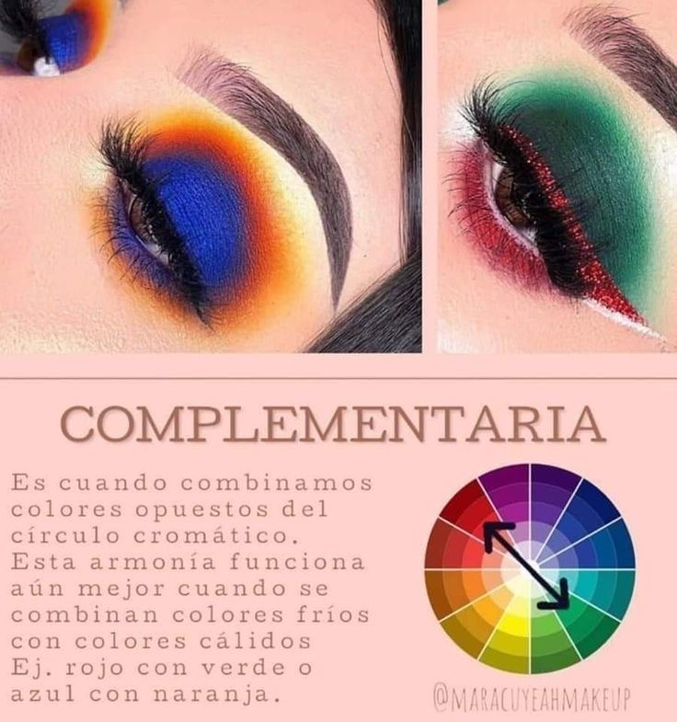
COMPLEMENTARIA

Slide 10
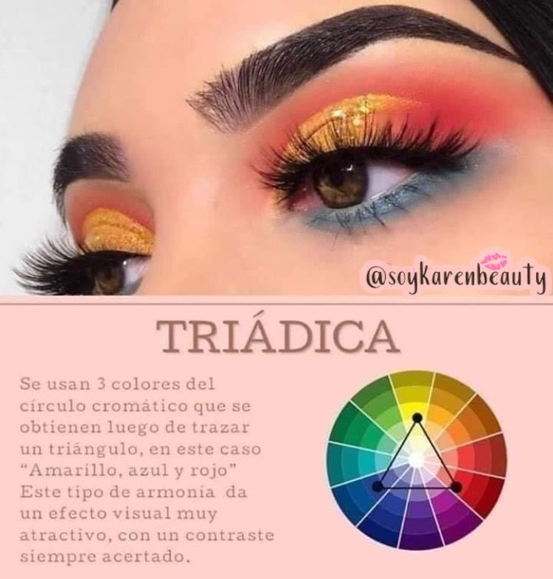
TRIADICA

